Slide 2
Consejos de Juventud
Ley Estatutaria 1622 de 2013 modificada por la Ley Estatutaria 1885 de 2018

Slide 3

Consejos de Juventud
Son mecanismos autónomos de participación, concertación, vigilancia y control de la gestión pública con relación a las agendas territoriales de las juventudes tal como lo establece el artículo 3 de la Ley Estatutaria 1885 de 2018.

Slide 4
Promover iniciativas juveniles
Asegurar la participación de los jóvenes en las decisiones y medidas de carácter local
Fomentar la organización juvenil
Ser los interlocutores válidos de los jóvenes ante las distintas instituciones locales de su ámbito territorial.
Funciones
(art. 3 de la Ley 1885)

Slide 5

Consejos Municipales y Locales de Juventud

Slide 6
Sistema Nacional de Juventud
Subsistema Institucional de las Juventudes
Subsistema de Participación de las Juventudes
Comisiones de Concertación y Decisión
Consejos de Juventud
Consejo Nacional de Juventud
Consejos Departamentales de Juventud
Consejos Locales y Distritales
Consejos Municipales

Slide 7
¿A quiénes se eligen?
Consejeros Municipales y Locales de Juventud.
1.
  Municipales: en todos los municipios del país (excepto San Andrés isla y Distritos). 1.097
2.
  Locales: los municipios cobijados por el régimen administrativo de los Distritos (Barranquilla, Bogotá, Buenaventura (*), Cartagena y Santa Marta). 33

Slide 8
Proceso Electoral - Calendario
Consejos Municipales y Locales
1
2
3
4
Partidos y Movimientos Políticos
Jurados de votación
Elección
Inscripción de jóvenes de 14 a 17
Censo Electoral de 18 a 28
Inscripción de candidatos
Listas de Jóvenes Independientes
5
Designación, notificación y
capacitación
Procesos y Prácticas Organizativas
Comisiones escrutadoras
Congreso
De 7 a 17 curules por proveer por Consejo, de acuerdo a la población
Recolección de apoyos

Slide 9
CENSO ELECTORAL

Slide 10
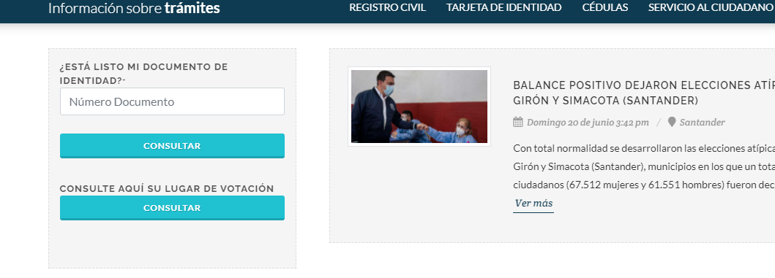
¿Cómo consulto mi lugar de votación?
Página principal de la Registraduría: https://wsp.registraduria.gov.co/censo/juventudes/

Slide 11
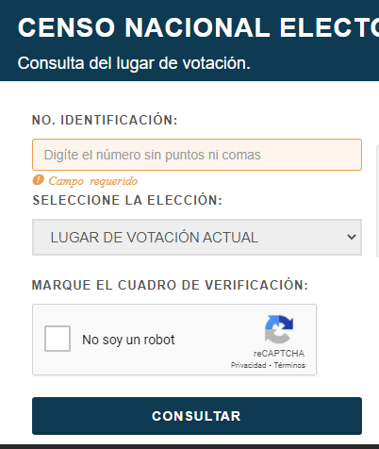
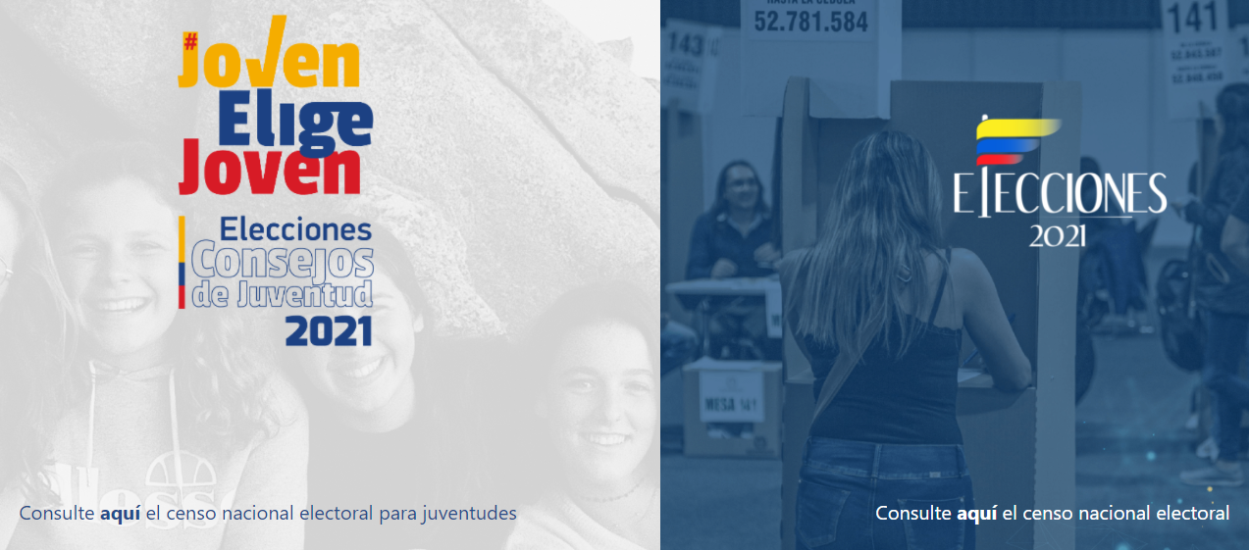
¿Cómo consulto mi lugar de votación?
Página principal de la Registraduría: https://wsp.registraduria.gov.co/censo/juventudes/

Slide 12
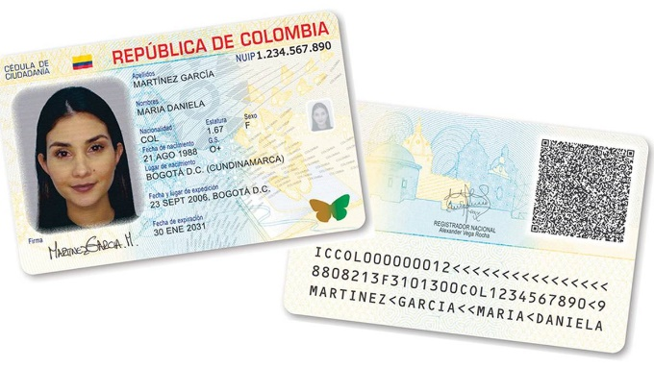
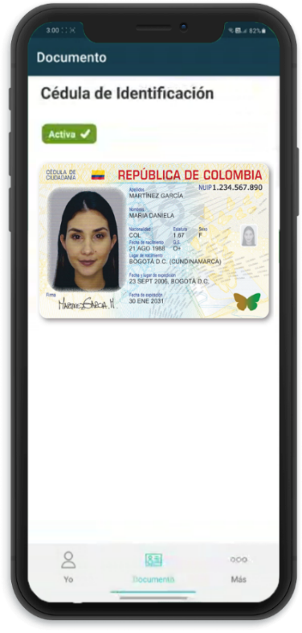
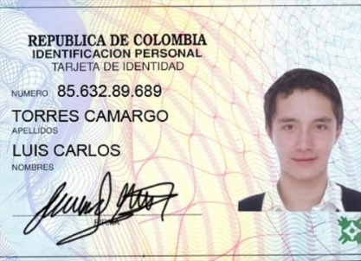

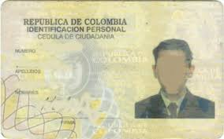
Censo electoral - Inscripciones
Censo Electoral
Censo Electoral de jóvenes entre los 14 a los 28 años
CERTIFICAR
Congreso
Cédula Digital

Slide 13
INSCRIPCIÓN DE CANDIDATOS

Slide 14
Requisitos generales para conformar las listas de jóvenes:
Tener entre 14 y 28 años al momento de la posesión.
Presentar listas únicas y cerradas.
Cumplir con la cuota de género, alternándolos en la lista.
Tener domicilio o actividad educativa o laboral en el municipio al cual aspira sustentado con una declaración juramentada ante una notaría.
Presentar una propuesta de trabajo por lista que indique los lineamientos a seguir como consejero durante su periodo.
Un candidato no puede estar en más de una lista.

Slide 15
¿Quiénes pueden postular las listas de candidatos?
Listas de jóvenes independientes
Listas de jóvenes de los Partidos y Movimientos Políticos
Listas de jóvenes de Procesos y prácticas organizativas
Firmas de apoyo
Jóvenes entre 14 y 28 años de edad
Cantidad mínima requerida
Jóvenes que pertenezcan al municipio.
Logosímbolo
Partidos y Movimientos con personería Jurídica - CNE.
Aval del representante legal o su delegado (Estatutos).
Formalmente constituidos: mínimo (3) meses antes de la inscripción de candidatos. (Cámara de Comercio)
Logosímbolo.

Slide 16
Asignación de curules
Consejeros
Consejo Municipal o Local
Número de habitantes | Número de consejeros
> 100.001 | 17**
20.001 –100.000 | 13*
<20.000 | 7*
*Siempre se oferta 1 curul adicional
**Eventualmente se puede perder una curul
(Par. 3, art. 4 de la Ley 1885/18 y art. 42 de la Ley 1622/13)

Slide 17
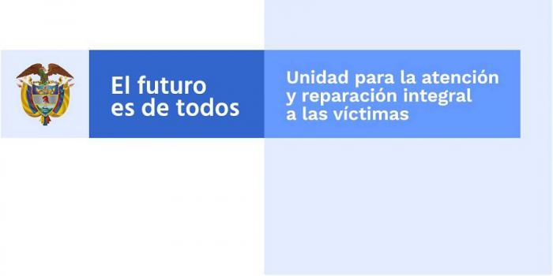


Designación de las curules especiales
Comunidades étnicas
(Indígenas, Afrocolombianos, ROM, Raizales de San Andrés y Providencia.)
Ministerio de Agricultura
Campesinos
Unidad de Víctimas

Slide 18
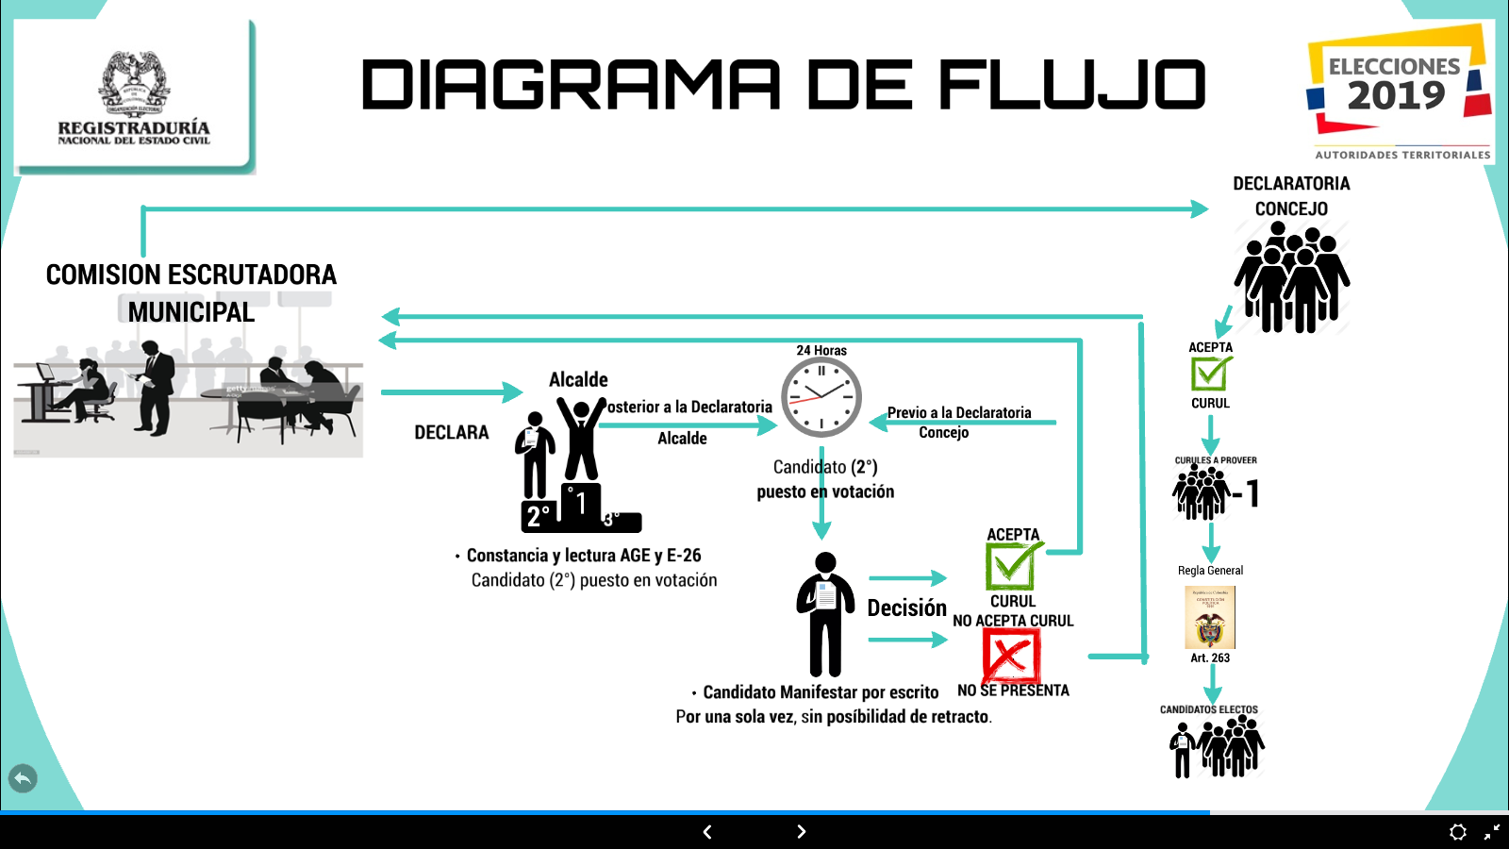
Composición ampliada de los Consejos Municipales y Locales de Juventud
Declaración de los Consejos de Juventud
Curules por proveer
voto popular
Curules adicionales
17
13
7
Étnicos, campesinos y víctimas
Impar
Total
8
Parágrafo 3 art. 4
Parágrafo 1 art. 4
25 | 21 | 15
Art. 8
Curules por proveer
voto popular
Curules adicionales
17*
14
8
Étnicos, campesinos y víctimas
Par
Total
1
Parágrafo 1 art. 4
Parágrafo 3 art. 4
Art. 42/1622
17 | 15 | 9
Siempre se oferta 1 curul adicional

Slide 19
Comité Organizador

Slide 20
Comité Organizador
La instancia encargada de la organización logística de las elecciones en el orden municipal y local
Funciones
Realizar campañas pedagógicas que faciliten el ejercicio del voto a los jóvenes electores.
Designar a los claveros.
Realizar la difusión de las direcciones de los puestos de votación.
Designar a los delegados de las comisiones escrutadoras municipales y auxiliares.
Fijar una nueva fecha de elección en caso en el que coincida con otra jornada electoral de un mecanismo de participación o por razones de fuerza mayor o caso fortuito.

Slide 21
¿Quiénes lo integran?
El Alcalde Municipal o local o su delegado o el encargado de los temas de juventudes.
El Registrador del Estado Civil o su delegado.
El Personero Municipal o su delegado.
El Defensor del Pueblo o su delegado.
Un delegado de la Policía Nacional.

Slide 22
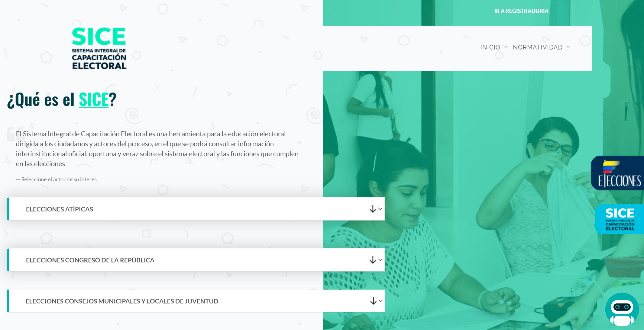
Sistema Integral de Capacitación Electoral

Slide 23
Elaboró:
Registraduría Delegada en lo Electoral

Slide 24
Gracias

